Slide 1

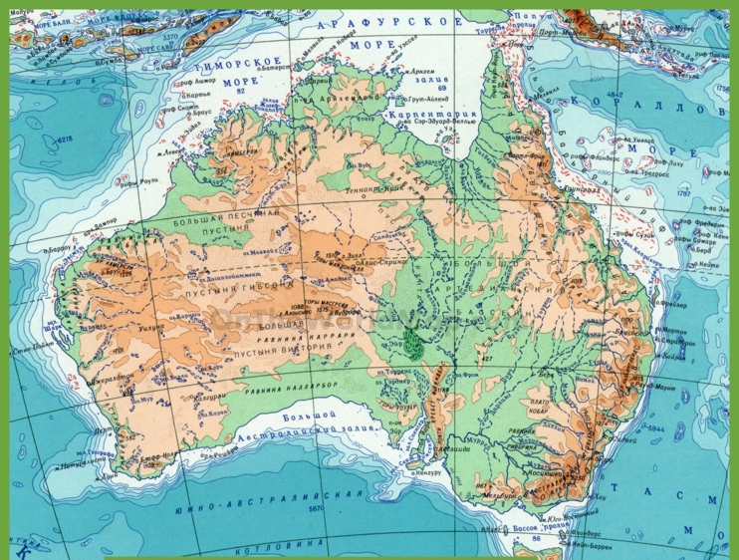
KHỞI ĐỘNG
Đố các em biết đây là bản đồ gì? Nói về nội dung gì?
BẢN ĐỒ ĐỊA HÌNH LỤC ĐỊA ÚC
=> Cho biết độ cao địa hình của lục địa này.
Thiếu tên bản đồ và bảng chú giải, khó xác định nội dung.
Bản đồ địa hình lục địa Úc
Notes:
Bản đồ địa hình lục địa Úc, dựa vào bảng chú giải các em có thể biết được màu sắc thể hiện độ cao địa hình. Từ đó các em biết được khu vực nào cao, khu vực nào thấp và khoảng bao nhiêu m. Như vậy bảng chú giải rất quan trọng và là cơ sở để chúng ta có thể đọc được bản đồ nào đó.
Một bản đồ thiếu tên, thiếu bảng chú giải thì các em sẽ không thể biết được chính xác bản đồ nói về nội dung gì. Vậy để hiểu rõ hơn về tầm quan trọng của bảng chú giải và những kí hiệu trên bản đồ thì các em sẽ cùng tìm hiểu bài học ngày hôm nay.

Slide 2




Bài 4
KÍ HIỆU VÀ BẢNG CHÚ GIẢI BẢN ĐỒ.
TÌM ĐƯỜNG ĐI TRÊN BẢN ĐỒ

Slide 3






Bài 4
NỘI DUNG CHÍNH
1
2
3
Kí hiệu và bảng chú giải bản đồ
Đọc một số bản đồ thông dụng
Tìm đường đi trên bản đồ

Slide 4




KÍ HIỆU VÀ BẢNG CHÚ GIẢI BẢN ĐỒ
a. Kí hiệu bản đồ
Trò chơi: Hình với Bóng
Xem kĩ bộ hình ảnh (số) và bộ kí hiệu (chữ)
Nối hình ảnh với kí hiệu sao cho phù hợp
Giơ tay trả lời

Slide 5
Hình ảnh
Kí hiệu
1
f
2
3
4
5
d
6
Hình ảnh thực tế và kí hiệu trên bản đồ có sự tương đồng với nhau
b
e
a
c
Notes:
Có sự tương đồng giữa hình ảnh thực tế và các hình ảnh trên bản đồ

Slide 6
a. Kí hiệu bản đồ
Kí hiệu bản đồ là gì?
- Là những hình vẽ, màu sắc, chữ viết mang tính quy ước, thể hiện đặc trưng các đối tượng địa lí.

Slide 7
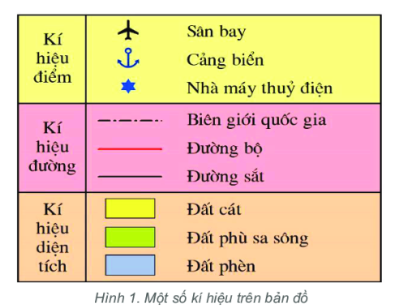
a. Kí hiệu bản đồ
Có mấy loại kí hiệu thường được sử dụng trên bản đồ?
Lấy ví dụ về các đối tượng địa lí được thể hiện bằng các loại kí hiệu đó?

Slide 8
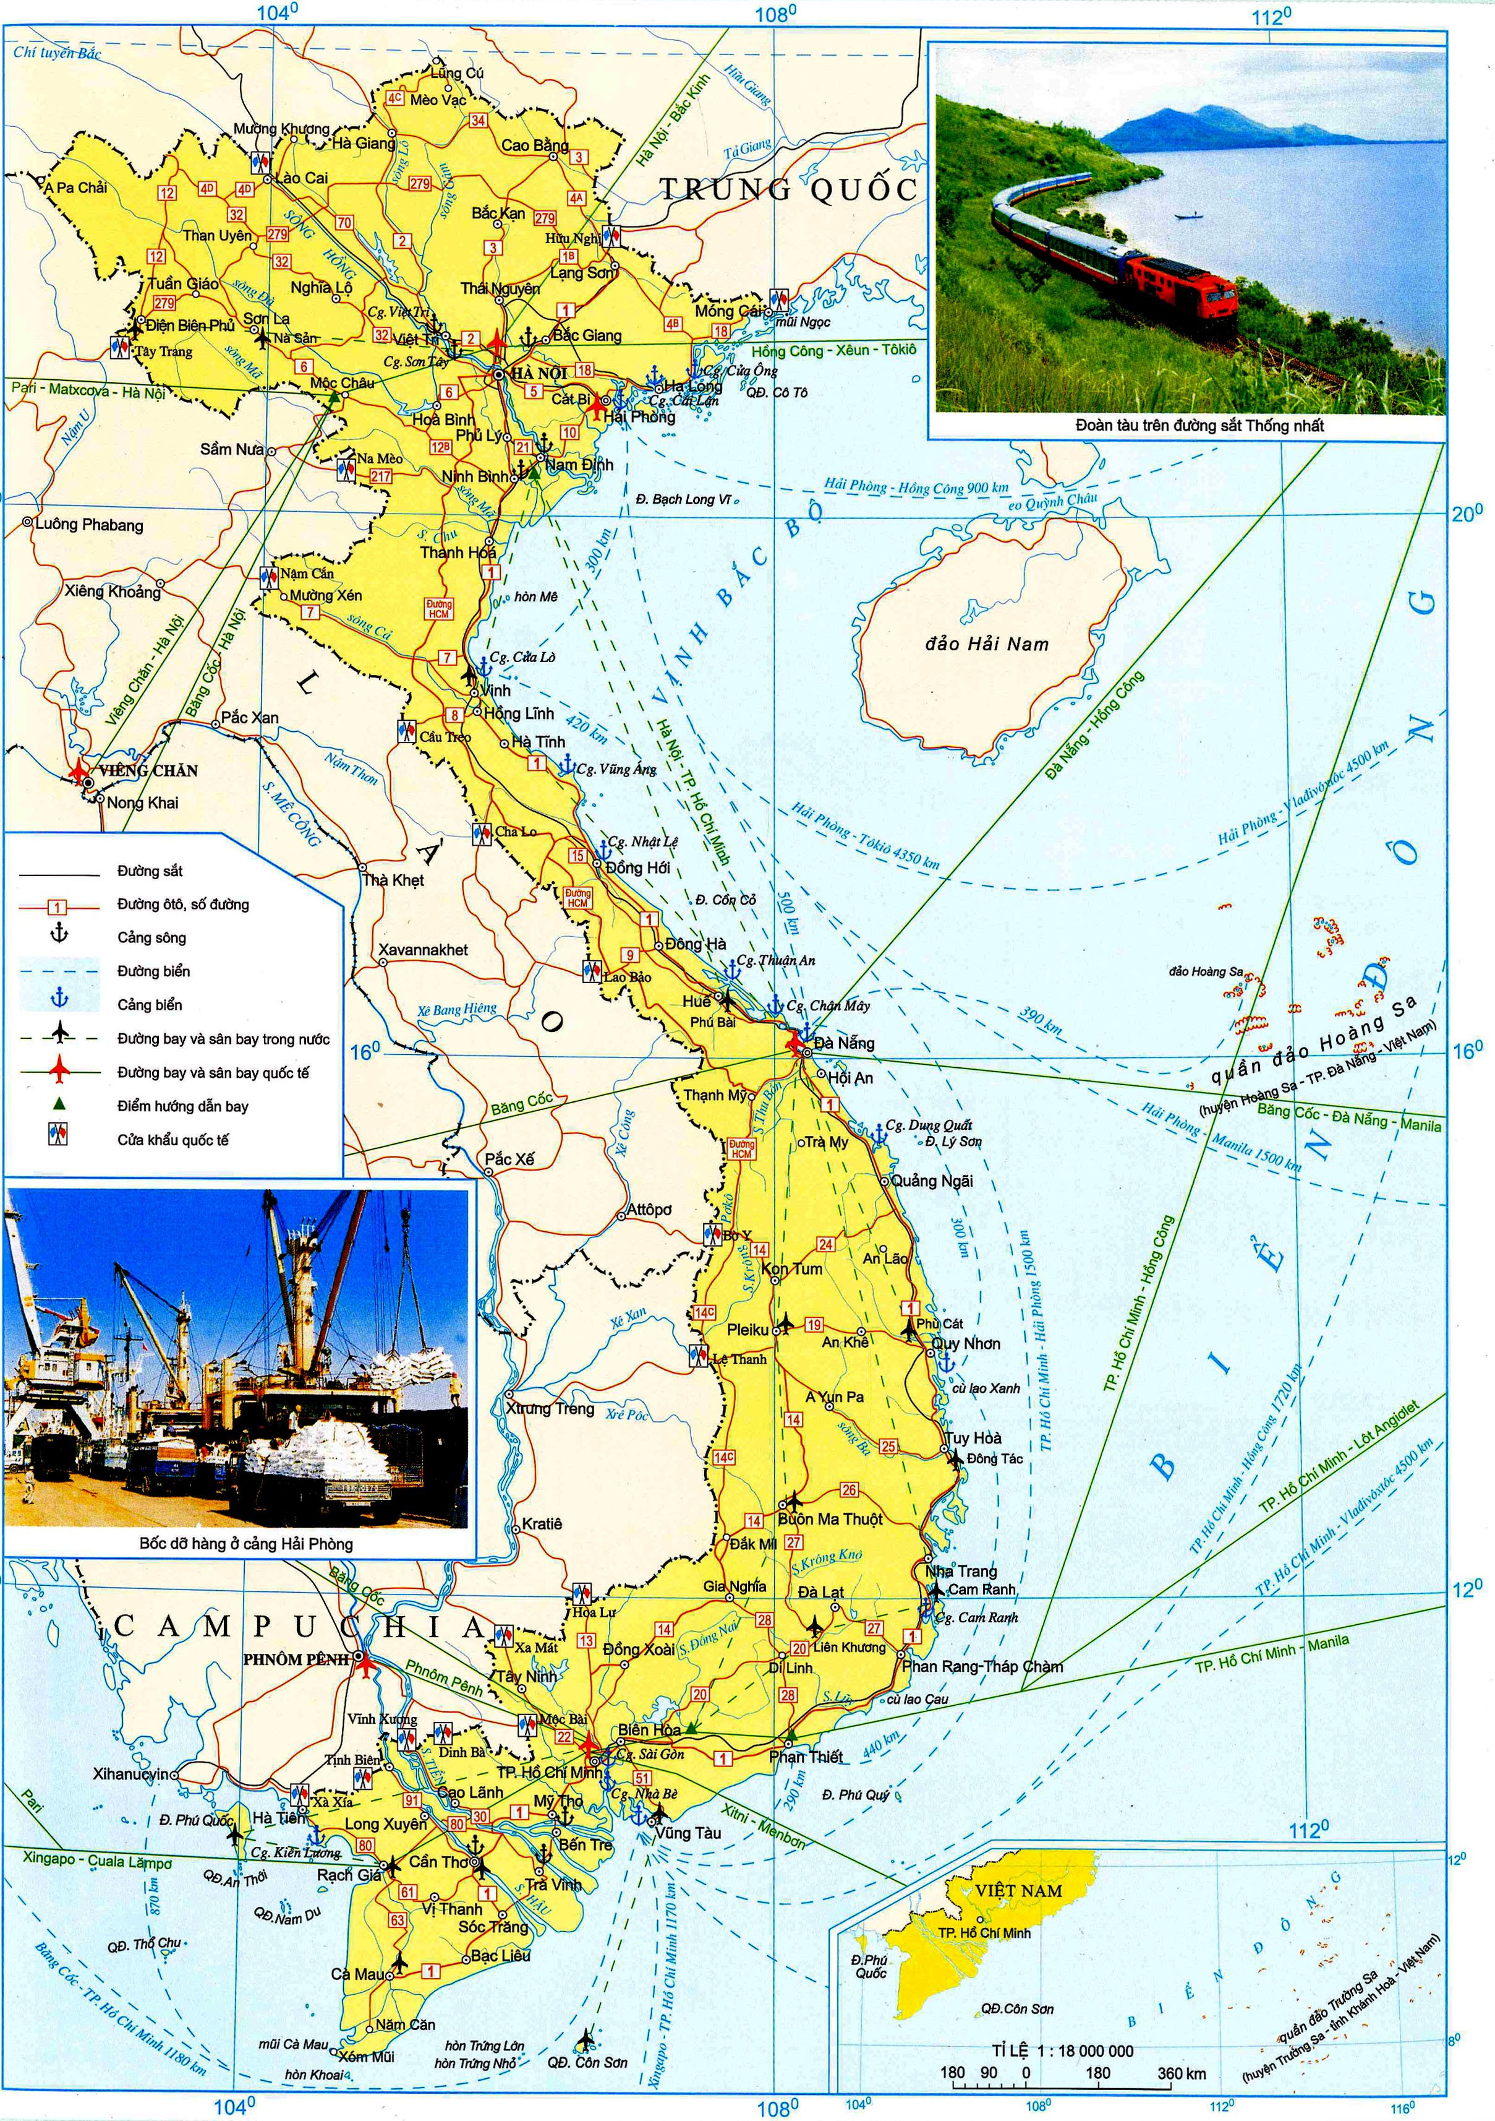
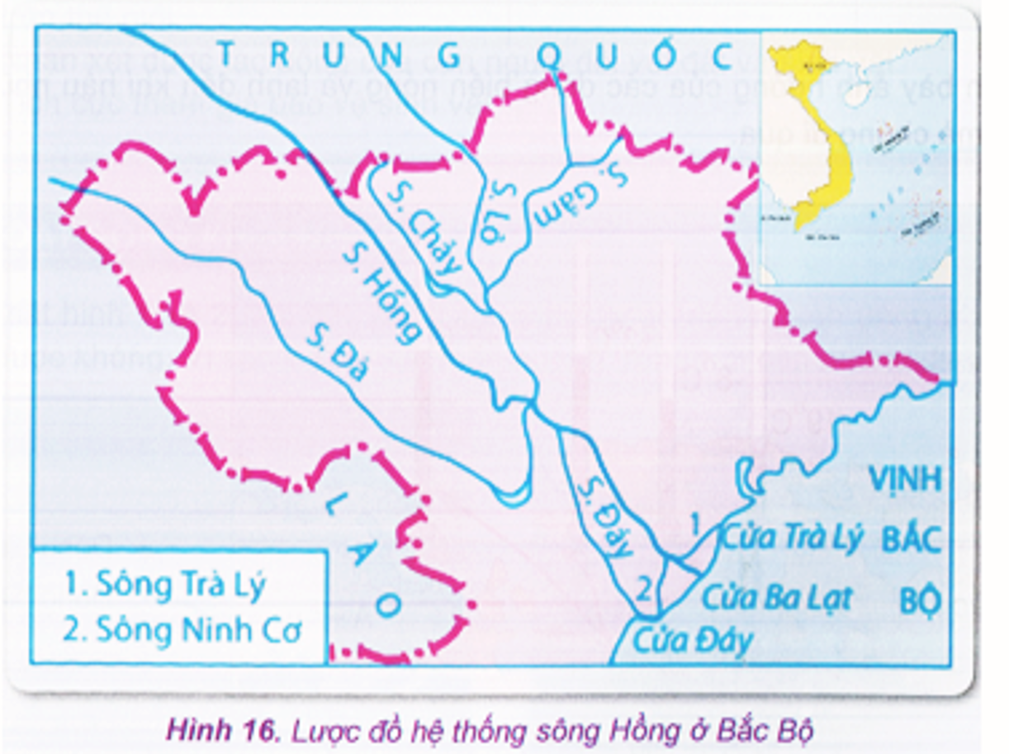
2 bản đồ này sử dụng loại kí hiệu gì?

Slide 9
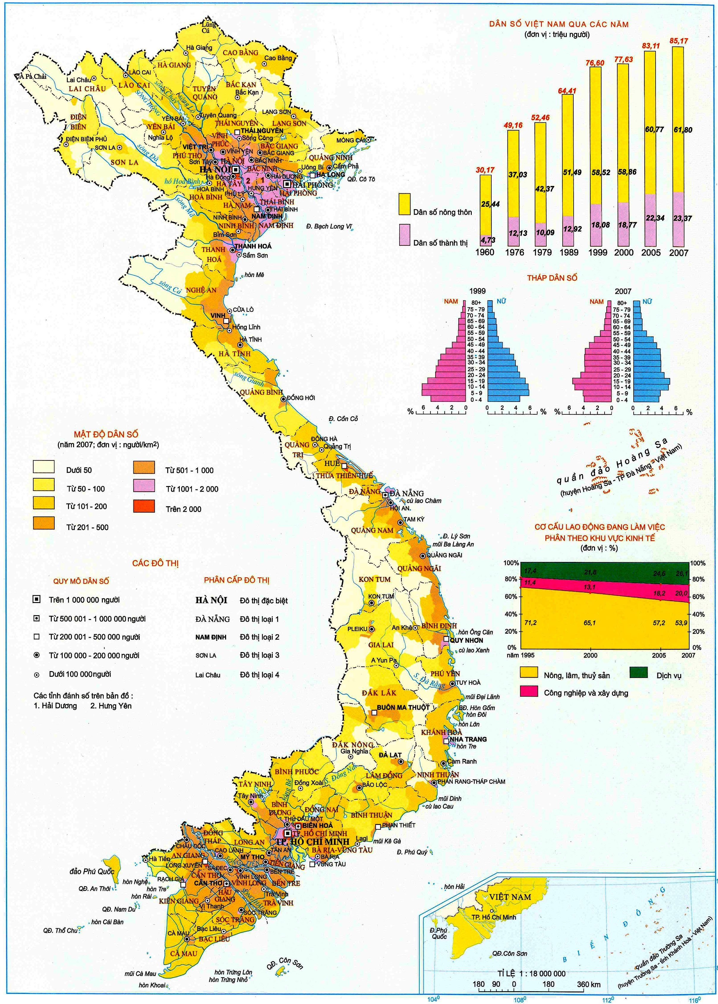
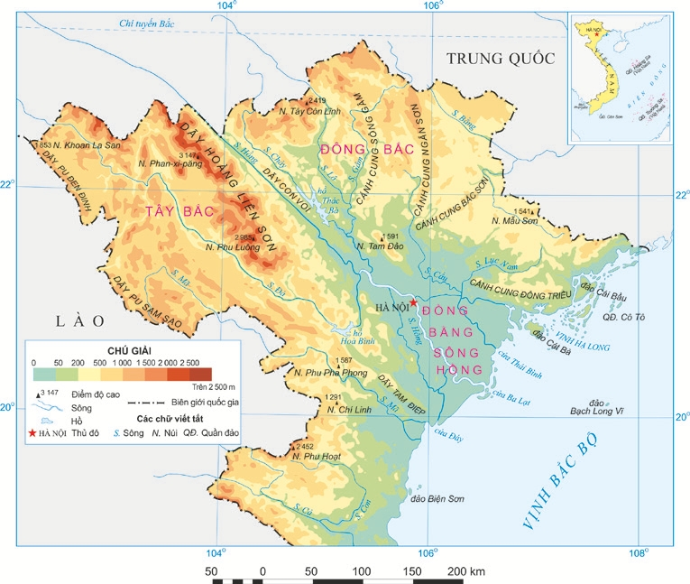
Kí hiệu DIỆN TÍCH
Notes:
-

Slide 10
a. Kí hiệu bản đồ
- Là những hình vẽ, màu sắc, chữ viết mang tính quy ước, thể hiện đặc trưng các đối tượng địa lí.
- Có 3 loại kí hiệu bản đồ:
+ Kí hiệu điểm
+ Kí hiệu đường
+ Kí hiệu diện tích

Slide 11
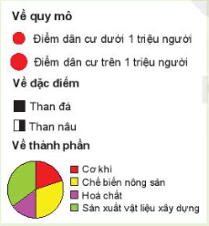
a. Kí hiệu bản đồ
Em có biết?

Slide 12
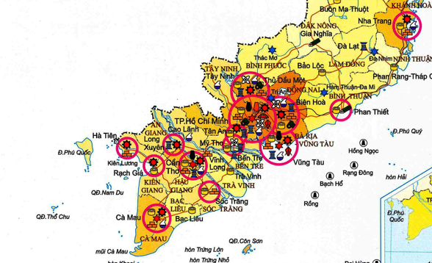

Slide 13
Chọn loại kí hiệu và đối tượng địa lí sao cho đúng?
1. Kí hiệu điểm
1000 – 3000 người
Than đá
2. Kí hiệu đường
Đường sắt
Thủ đô
3. Kí hiệu diện tích
Sắt

Slide 14
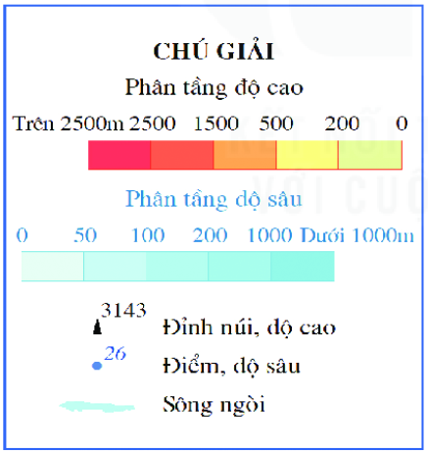
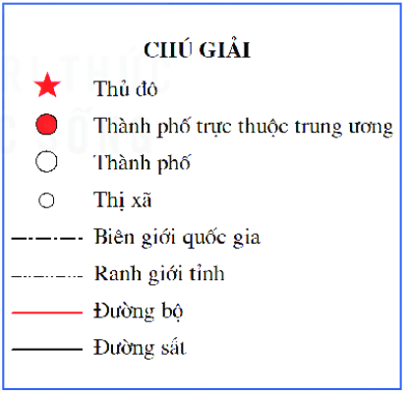
b. Bảng chú giải bản đồ
Cho biết bảng chú giải nào là của bản đồ hành chính, bản chú giải nào của bản đồ tự nhiên? Kể ít nhất 3 đối tượng được thể hiện trên mỗi bản đồ đó.
Bảng chú giải của bản đồ tự nhiên
Bảng chú giải của bản đồ hành chính
1
2
Notes:
Giải thích thuật ngũ thành phố trực thuộc trung ương

Slide 15
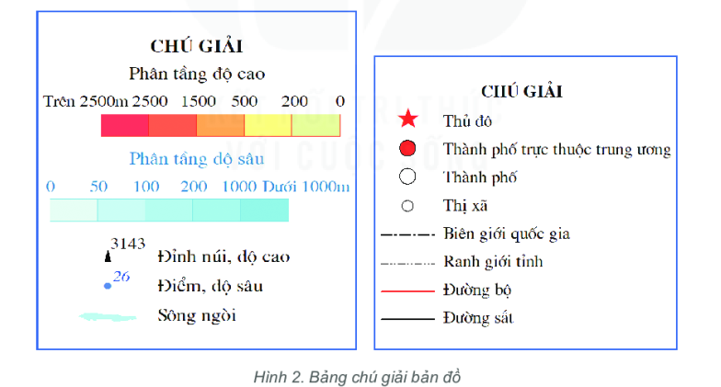
b. Bảng chú giải bản đồ
Phụ thuộc vào nội dung chính
mà bản đồ thể hiện
Nhận xét về cách sắp xếp thứ tự các kí hiệu trong bảng chú giải?

Slide 16
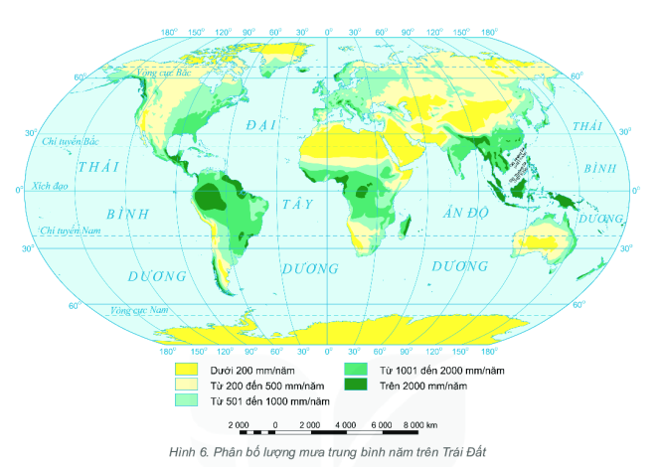
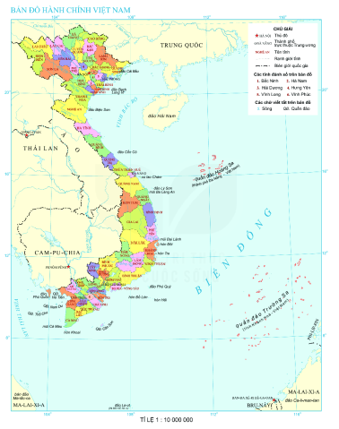
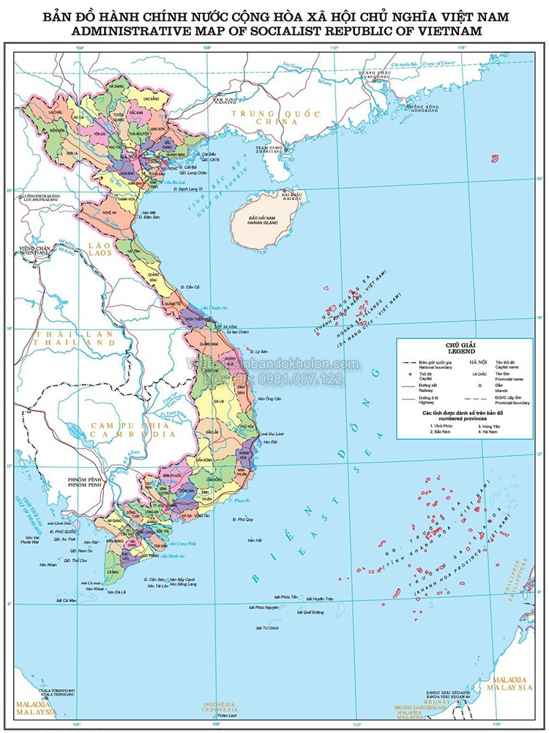
- Bảng chú giải là tập hợp các kí hiệu trên bản đồ
- Bảng chú giải thường đặt nơi trống trên bản đồ.

Slide 17

2. CÁCH ĐỌC MỘT SỐ BẢN ĐỒ THÔNG DỤNG
1. Cho biết bản đồ bên thể hiện nội dung gì?
2. Tỉ lệ bản đồ là bao nhiêu?
3. Bảng chú giải được chia thành mấy cấp độ màu sắc
4. Xác định các vùng mưa nhiều, các vùng mưa ít?
5. Đánh giá lượng mưa trên Trái Đất phân bố có đồng đều không?

Slide 18
2. CÁCH ĐỌC MỘT SỐ BẢN ĐỒ THÔNG DỤNG
Từ đó nêu cách đọc một số bản đồ thông dụng?
Cách đọc bản đồ:
- Bước 1: Đọc tên bản đồ để biết nội dung chính của bản đồ
- Bước 2: Biết tỉ lệ bản đồ để có thể đo tính khoảng cách giữa các đối tượng.
- Bước 3: Đọc kí hiệu trong bảng chú giải để nhận biết các đối tượng trên bản đồ.
- Bước 4: Xác định các đối tượng địa lí cần quan tâm trên bản đồ.
- Bước 5: Trình bày mối quan hệ của các đối tượng địa lí.
Notes:
Cơ bản nhất phải nắm đc bước 1,3,4

Slide 19


Thảo luận nhóm
Nhóm 1 + 3
Nhóm 2+4
Tìm hiểu bản đồ tự nhiên
Thế Giới
SGK trang 96. Hoàn thành PHT 1
Tìm hiểu bản đồ hành chính
Việt Nam
SGK trang 110, hoàn thành PHT 2.

Slide 20
PHIẾU HỌC TẬP 1
Bản đồ tự nhiên thế giới | ĐÁP ÁN
Nội dung chính được thể hiện trên bản đồ
Tỉ lệ bản đồ
Kể tên 2 dãy núi, 2 đồng bằng, 2 dòng sông lớn ở châu Mỹ.
PHIẾU HỌC TẬP 2
Bản đồ hành chính Việt Nam | ĐÁP ÁN
Nội dung chính được thể hiện trên bản đồ
Tỉ lệ bản đồ
Kể tên các TP trực thuộc trung ương của nước ta.

Slide 21
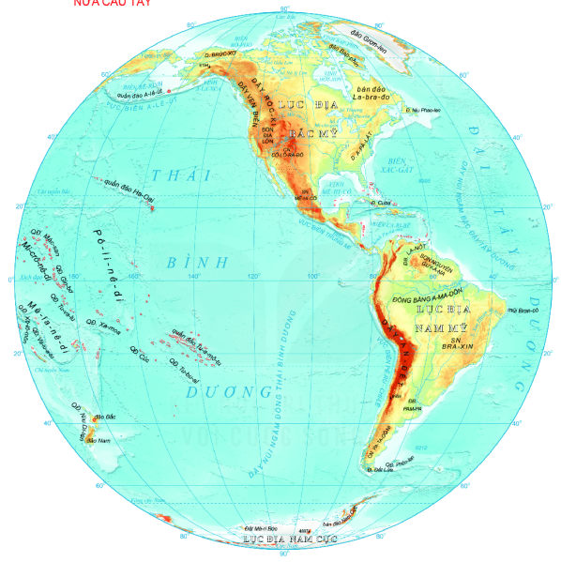
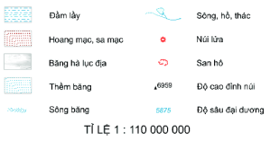
Bản đồ tự nhiên Thế Giới
PHIẾU HỌC TẬP 1
Bản đồ tự nhiên thế giới | ĐÁP ÁN
Nội dung chính được thể hiện trên bản đồ
Tỉ lệ bản đồ
Kể tên 2 dãy núi, 2 đồng bằng, 2 dòng sông lớn ở châu Mỹ.
NỬA CẦU TÂY
Bản đồ tự nhiên của nửa câu Tây Thế Giới
1:110.000.000
Dãy roc-ki, dãy An-det; ĐB A-ma-don, ĐB Pam-pa; Sông Mi-xi-xi-pi, sông A-ma-don
Tỉ lệ: 1:110.000.000

Slide 22
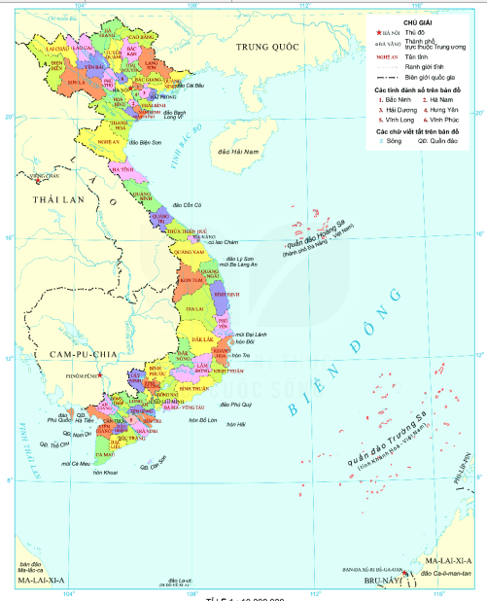
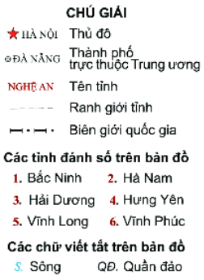
Bản đồ hành chính Việt Nam
PHIẾU HỌC TẬP 2
Bản đồ hành chính Việt nam | ĐÁP ÁN
Nội dung chính được thể hiện trên bản đồ
Tỉ lệ bản đồ
Kể tên các TP trực thuộc trung ương của nước ta.
Bản đồ hành chính Việt Nam
1:10.000.000
Hà Nội, Hải Phòng, Đà Nẵng, TPHCM, Cần Thơ.
Tỉ lệ: 1:10.000.000

Slide 23
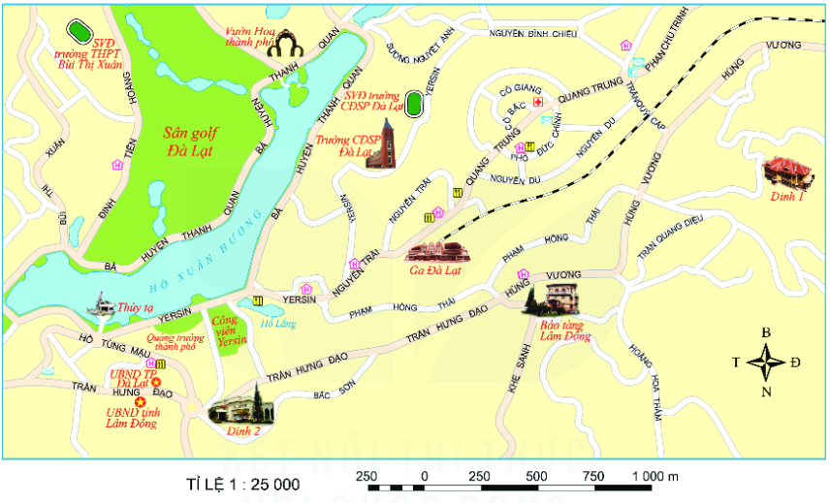
Nêu các bước tìm đường đi trên bản đồ giấy?
3. TÌM ĐƯỜNG ĐI TRÊN BẢN ĐỒ
a. Tìm đường đi trên bản đồ giấy
Một phần bản đồ du lịch TP. Đà Lạt

Slide 24

a. Tìm đường đi trên bản đồ giấy
Em cần ghi nhớ
+ Bước 1: Xác định nơi đi và nơi đến, hướng đi trên bản đồ.
+ Bước 2: Tìm đường có thể đi và lựa chọn cung đường thích hợp nhất (ngắn nhất, thuận lợi nhất), tuân thủ theo quy định của luật an toàn giao thông.
+ Bước 3: Dựa vào tỉ lệ bản đồ để xác định khoảng cách thực tế sẽ đi.
Một phần bản đồ du lịch TP. Đà Lạt

Slide 25



a. Tìm đường đi trên bản đồ giấy
Quan sát hình 3 trang 111,
1. Tìm trên bản đồ:
+ Trường Cao đẳng sư phạm Đà Lạt
+ Ga Đà Lạt.
+ Bảo tàng Lâm Đồng.
2. Mô tả đường đi từ:
+ Trường Cao đẳng sư phạm Đà Lạt → Ga Đà Lạt.
+ Ga Đà Lạt → Bảo tàng Lâm Đồng.
Một phần bản đồ du lịch TP. Đà Lạt

Slide 26
- Trường Cao đẳng Sư phạm Đà Lạt nằm trên đường Yersin;
- Ga Đà Lạt là điểm bắt đầu tuyến đường sắt;
- Bảo tàng Lâm Đồng nằm trên đường Hùng Vương.
a. Tìm đường đi trên bản đồ giấy
Một phần bản đồ du lịch TP. Đà Lạt

Slide 27
a. Tìm đường đi trên bản đồ giấy
MÔ TẢ ĐƯỜNG ĐI
Trường Cao đẳng sư phạm Đà Lạt → Ga Đà Lạt.
Từ Trường Cao đẳng Sư phạm Đà Lạt xuôi theo đường Yersin tới ngã tư đường Nguyễn Trãi - Yersin (khoảng 600 m), sau đó đi vế hướng Đông Bắc (khoảng 500 m), rẽ phải sẽ là Ga Đà Lạt.
Một phần bản đồ du lịch TP. Đà Lạt

Slide 28
a. Tìm đường đi trên bản đồ giấy
Ga Đà Lạt → Bảo tàng Lâm Đồng.
Từ Ga Đà Lạt đến ngã tư Nguyễn Trãi - Yersin (khoảng 500 m), từ ngã tư đó đi theo đường Phạm Hồng Thái (khoảng 1 km) đến đường Hùng Vương, Bảo tàng Lầm Đồng nằm trên đường Hùng Vương
Một phần bản đồ du lịch TP. Đà Lạt

Slide 29
a. Tìm đường đi trên bản đồ
- B1: Xác định nơi đi, nơi đến, hướng.
- B2: Tìm đường có thể đi và lựa chọn cung đường thích hợp nhất (ngắn, thuận lợi nhất), tuân thủ luật ATGT.
- B3: Dựa vào tỉ lệ bản đồ để xác định khoảng cách thực tế sẽ đi.

Slide 30


b. Tìm đường đi trên Google Map
1. Nêu những điều kiện để sử dụng Google Maps?
2. Nêu các bước tìm đường đi trên Google Maps?

Slide 31



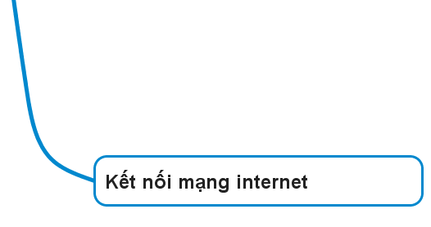
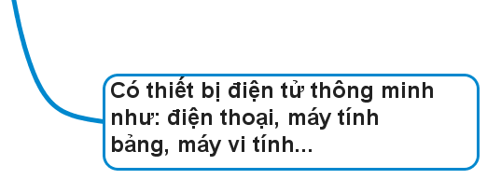




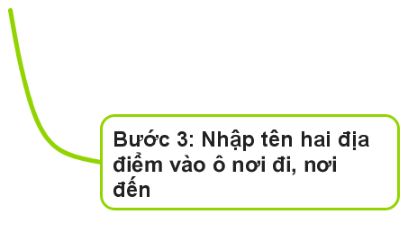

Slide 32
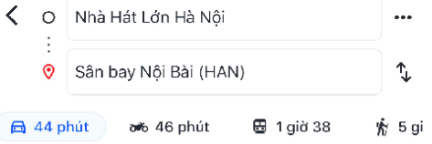


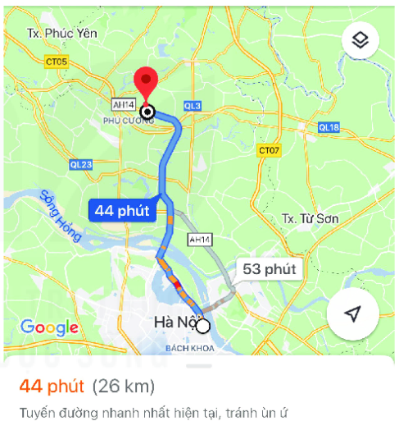
b. Tìm đường đi trên Google Map
Em cần ghi nhớ
Nơi đến
+ Bước 1: Mở Google Maps trên thiết bị, bản độ hiển thị trên Google Maps sẽ mặc định phần phía trên là hướng Bắc.
+ Bước 2: Để tìm một địa điểm, ta nhập tên địa điểm vào ô tìm kiếm, sau đó Google Maps sẽ tự động đánh dấu đó bằng chấm tròn có màu sắc nổi bật để nhận diện.
+ Bước 3: Để tìm đường đi từ một địa điểm đến một địa điểm khác, ta cần nhập tên 2 địa điểm vào ô nơi đi, nơi đến. Google Maps sẽ đưa ra kết quả bao gồm khoảng cách, đường đi, hướng di chuyển,…
Nơi đi

Slide 33
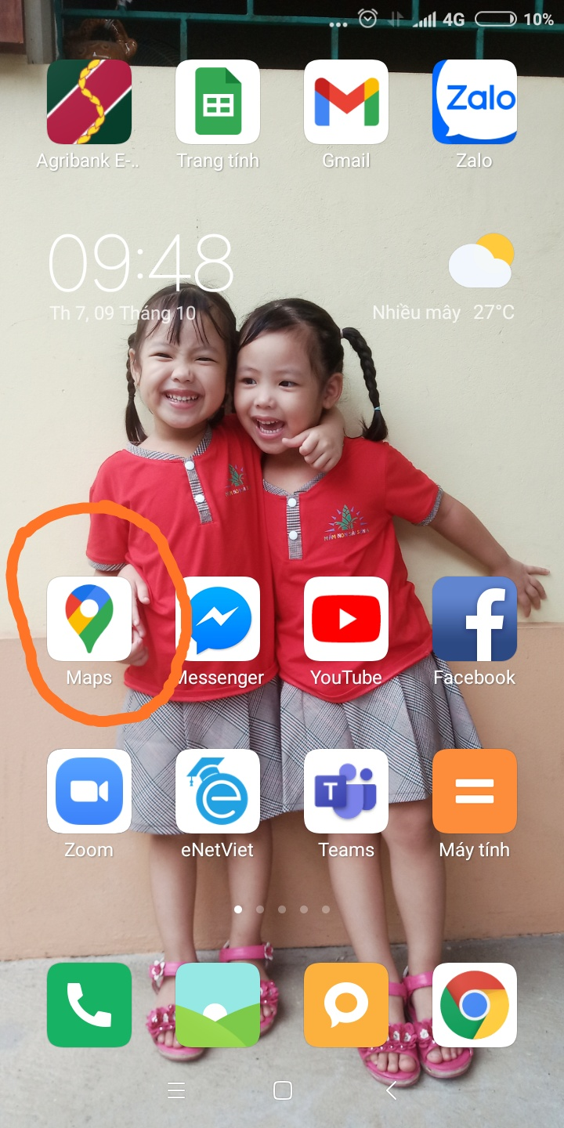
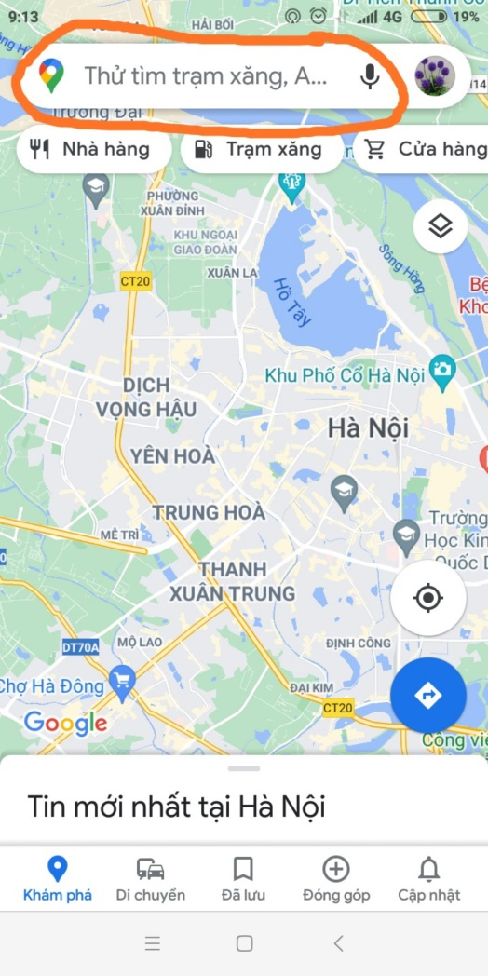

Slide 34
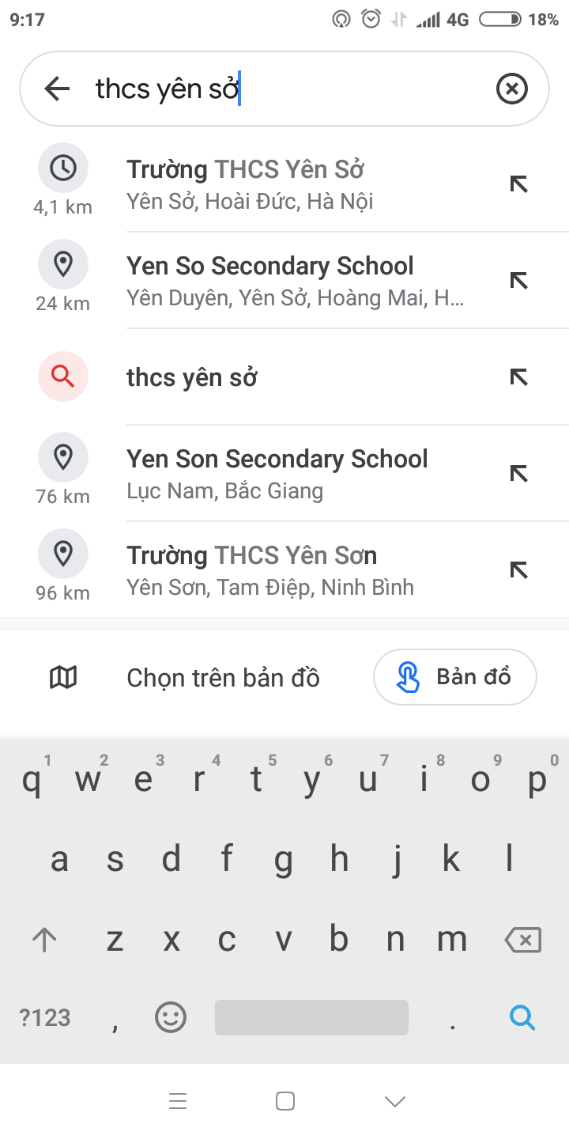
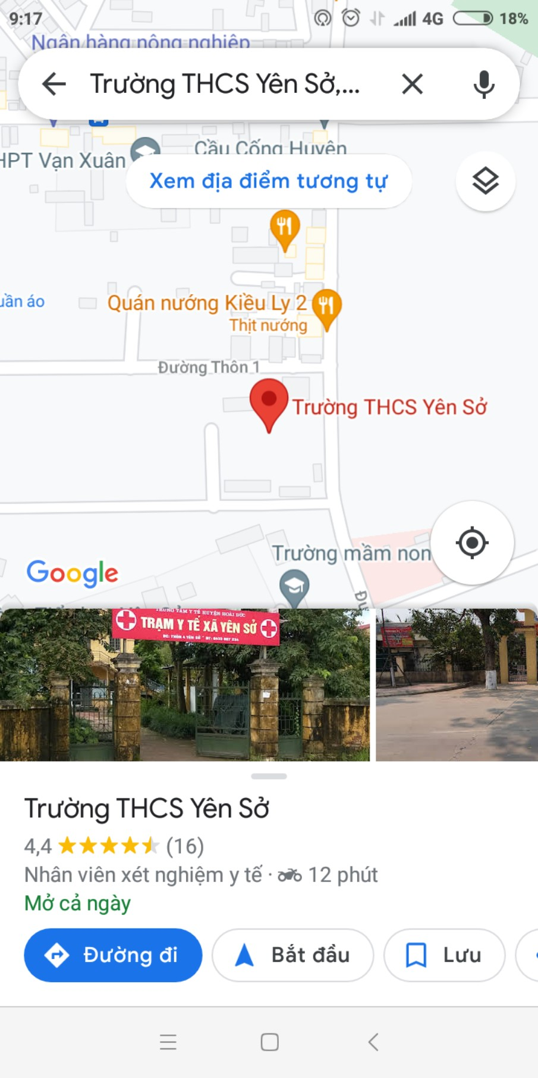

Slide 35
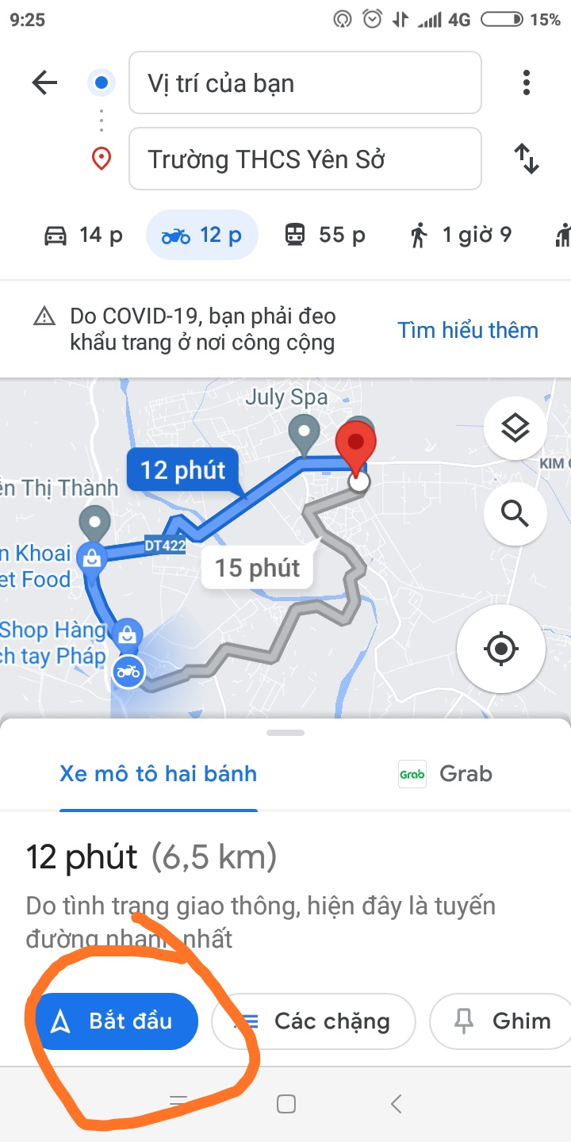
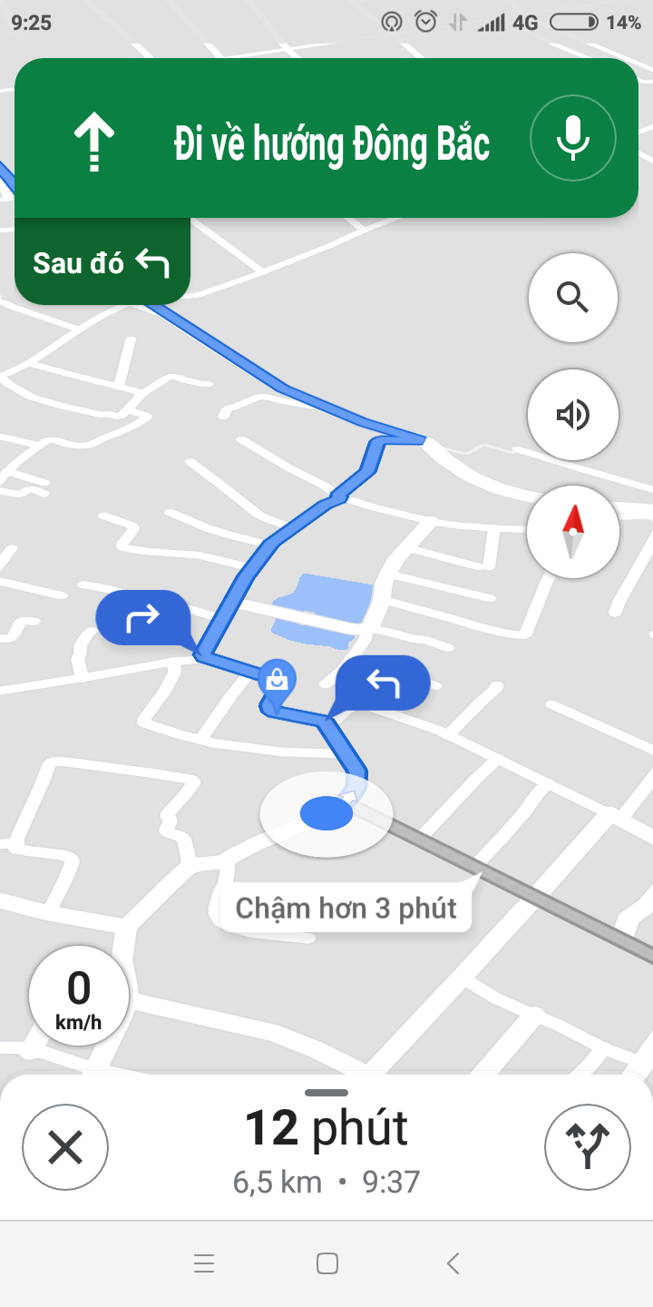

Slide 36
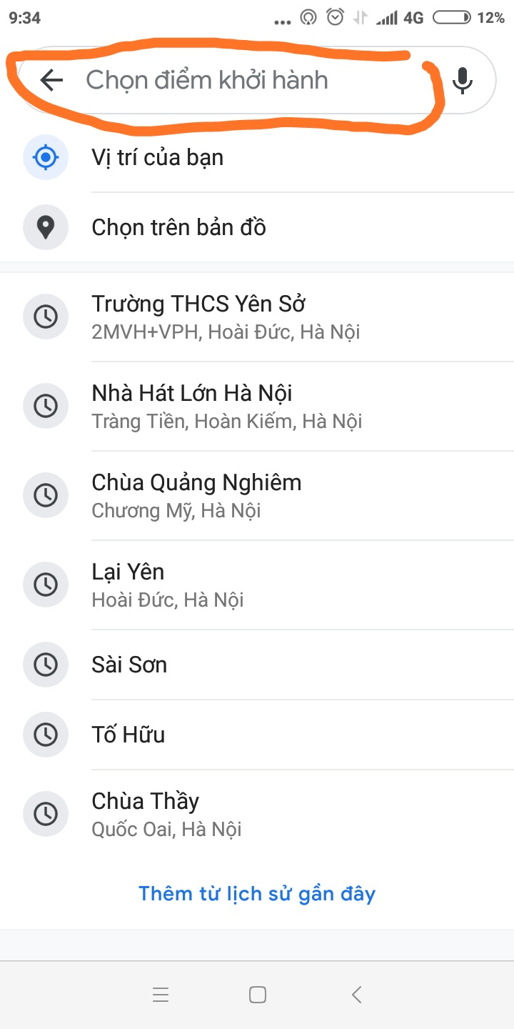
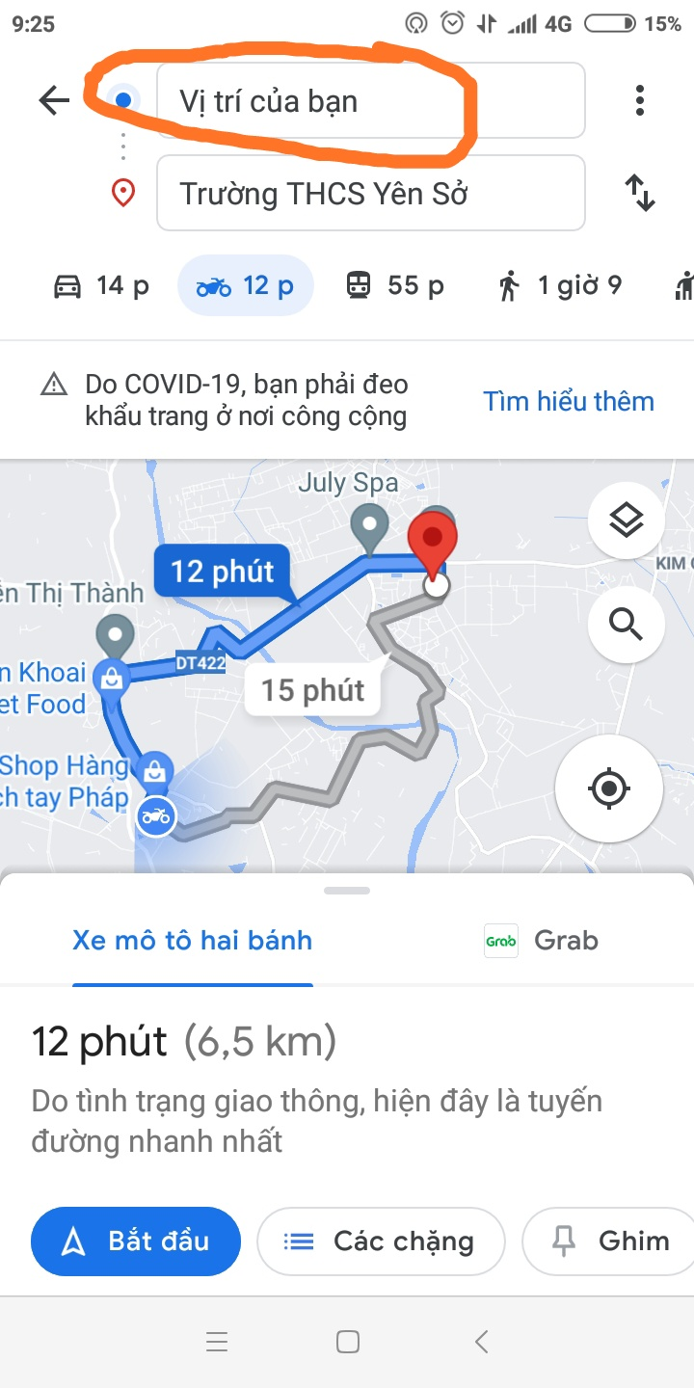

Slide 37

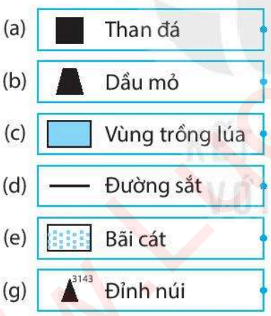

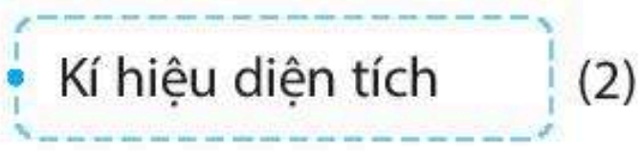

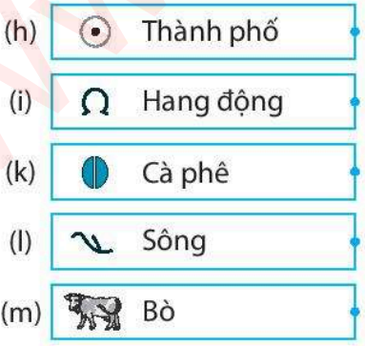
HOẠT ĐỘNG LUYỆN TẬP - VẬN DỤNG
Kí hiệu
Loại kí hiệu
Ghép các cột ở ô bên trái với ô bên phải sao cho đúng.
1
(a), (b), (g), (h), (i), (k), (m)
(c), (e)
2
(d), (l)
3

Slide 38



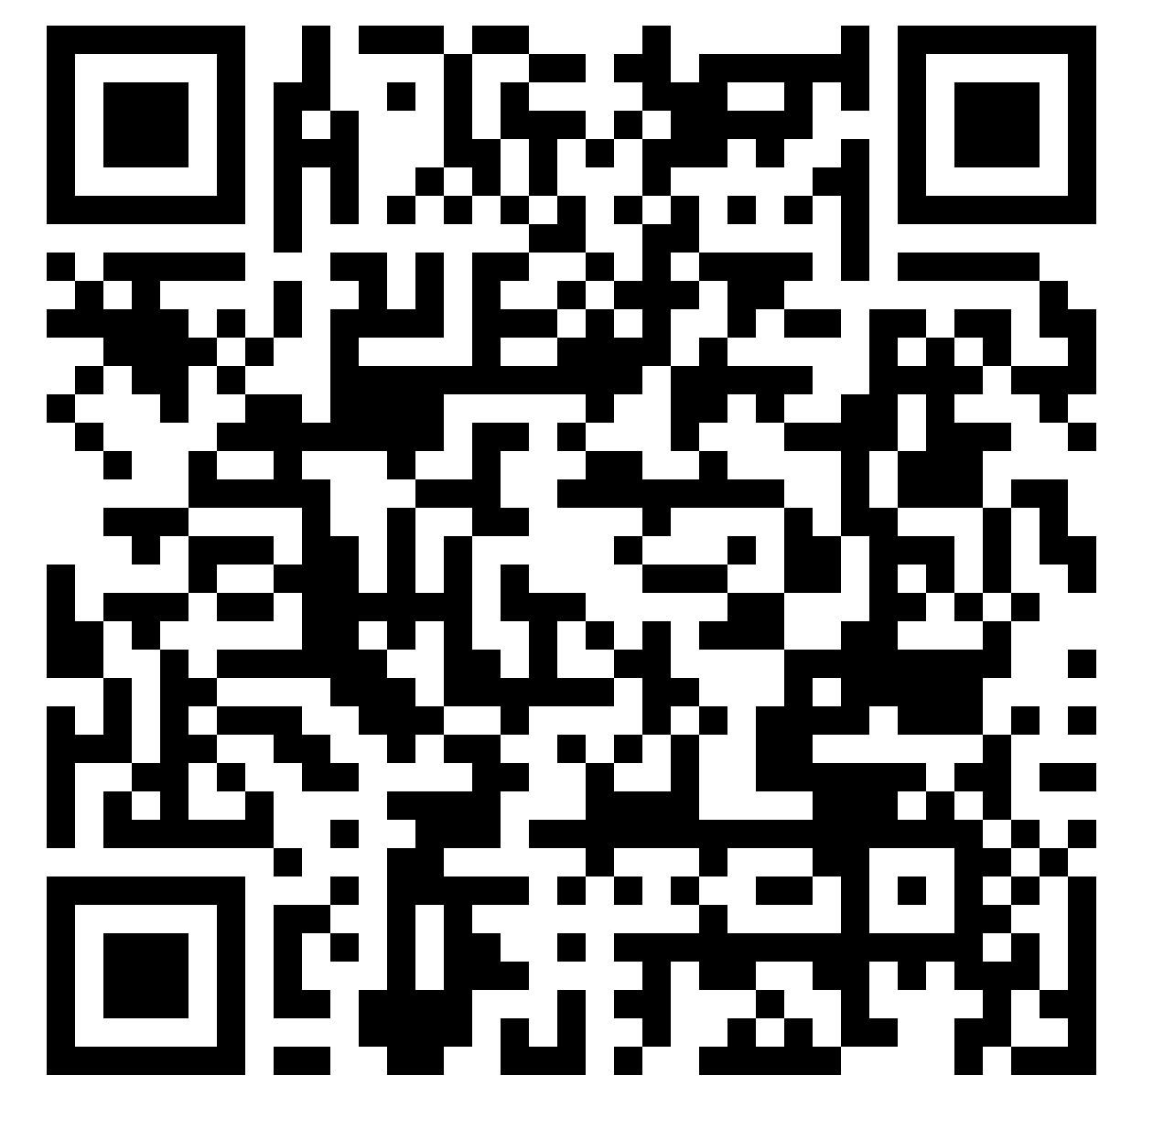


HOẠT ĐỘNG LUYỆN TẬP - VẬN DỤNG
Sử dụng Google map, tìm quãng đường ngắn nhất từ trường về nhà em. Sau đó mô tả cho cả lớp nghe.
Link: https://www.google.com/maps/@13.8365503,102.4008656,5.58z?hl=vi-VN

Slide 39





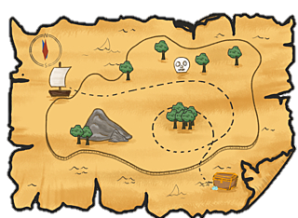
HOẠT ĐỘNG LUYỆN TẬP - VẬN DỤNG
Em hãy thiết kế 1 bản đồ vương quốc hoặc bản đồ kho báu của riêng em trên giấy A3 (hoạt động ở nhà)
Hoạt động cá nhân
Chụp hình: gửi email cho GV
Thời gian: 1 tuần
Tiêu chí đánh giá | Số điểm tối đa
1. Hình thức: Đẹp, có màu sắc, hình vẽ/icon, thực hiện trên giấy A3. | 4 điểm
2. Nội dung: Sáng tạo, phù hợp yêu cầu, có tên bản đồ, có bảng chú giải. | 5 điểm
3. Hoàn thành đúng thời gian | 1 điểm

Slide 40
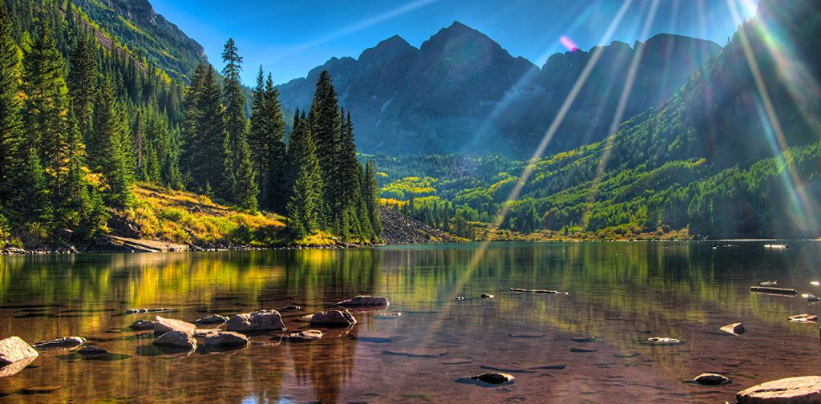
Thank you

